Slide 1
ENERGETSKA PIĆA
GABRIJELA ŠIMIĆ, LAURA ŠIMIĆ
OŠ DOMOVINSKE ZAHVALNOSTI

Slide 2
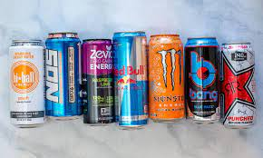
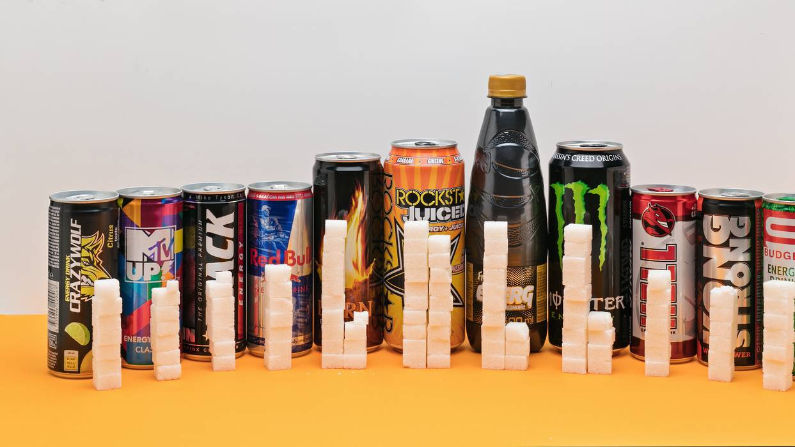
POZNATA ENERGETSKA PIĆA
Red Bull, Monster Energy, Hell Energy…

Slide 3
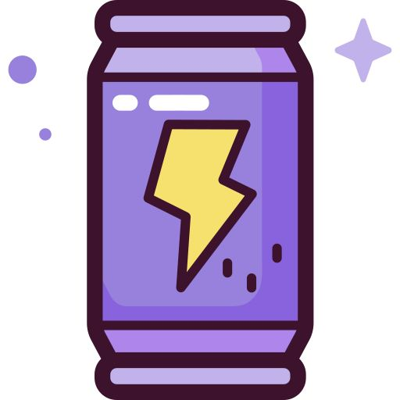
ŠTO JE ENERGETSKI NAPITAK?
energetski napitak je bezalkoholno piće koje prema tvrdnjama proizvođača trenutno povećava razinu energije u organizmu
energetski napitci zaista na kratko vrijeme povećavaju mentalne i kognitivne sposobnosti, budnost i fizičku izdržljivost.
energija u energetskom napitku ne oslobađa se kao rezultat sagorijevanja kalorija, nego zbog stimulansa i vitamina, koje sadrži

Slide 4
ŠTO SADRŽI ENERGETSKI NAPITAK?
energetski napitci obično sadrže ksantine (uključujući kofein), gaziranu vodu, taurin, B vitamine i neke biljke
uobičajeni sastojci su guarana, yerba mate, akai, gingseng, ginkgo biloba. Ponekada u energetske napitke dodaju maltodekstrin, inositol, karnitin i kreatin
neki energetski napitci sadrže šećer, dok drugi brandovi ga zamjenjuju sladilima.
nezaobilazni sastojak energetskih napitaka je kofein (često iz guarane ili yerba mate)
energetski napitci sadrže tri puta više kofeina nego kola

Slide 5
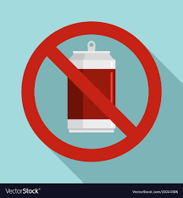
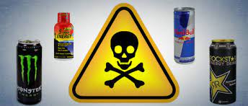
ZAŠTO SU ENERGETSKI NAPICI ŠTETNI?
iako vam jedna bočica energetskog napitka neće ozbiljno naškoditi, 2-3 ili više bočica dnevno mogu uzrokovati aritmiju, nesanicu, mučninu, nervozu, dehidraciju, bol u želucu, srčani udar pa čak i smrt
u SAD-u nuspojave zbog uzimanja energetskih napitaka je jedan od čestih razloga posjeta hitne pomoći

Slide 6
ENERGETSKI NAPICI ISCRPLJUJU ENERGETSKE ZALIHE ORGANIZMA
svoje osnažujuće djelovanje energetski napitci duguju sintetičkom kofeinu, teobrominu i teofilinu
sintetički stimulansi pospješuju stvaranje adrenalina, koji ubrzava rad srca i cirkulaciju krvi
dotok krvi u mozak se povećava i počinjete se osjećati vedrije i snažnije
ali ova dodatna energija ne dolazi izvana, nego se crpi iz organizma i
redovito uzimanje energetskih napitaka može iscrpiti nadbubrežne žlijezde i izazvati bolest, koja se zove adrenalni umor

Slide 7
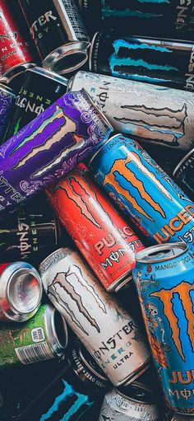
ENERGETSKI NAPICI STVARAJU OVISNOST
kao i drugi stimulansi, energetski napitci stvaraju ovisnost
mnogi korisnici takvih pića uskoro postaju njihovi taoci i doslovce ovise o njima
bez svoje dnevne doze energetskog napitka osoba se osjeća neraspoloženom i razdražljivom

Slide 8
ENERGETSKI NAPICI OŠTEĆUJU UNUTRAŠNJE ORGANE
zbog energetskih napitaka najviše pate srce i krvne žile, želudac i jetra
želudac pati zbog ugljičnog dioksida, koji povećava stvaranje želučanog soka i kiselost želuca, što škodi gastrointestinalnom traktu
ugodni okus, boja i aroma energetskog napitka stvoreni su uz pomoć kemijskih tvari, svaki energetski napitak ih sadrži na desetke
sva ta kemija oštećuje našu jetru
zbog toga čak i zdravim odraslim ljudima preporučuje se da budu oprezni sa uzimanjem energetskih napitaka
a da ne govorimo već o tome da energetskim napitcima nema mjesta u prehrani djece i adolescenata

Slide 9
ZDRAVSTVENE POSLJEDICE REDOVITE KONZUMACIJE ENERGETSKIH PIĆA
dehidracija - manjak vode u tijelu
nesanica, anksioznost, osjećaj nervoze i razdražljivosti, nemir, razdražljivost, ljutnja i agresivno ponašanje, teškoće koncentracije debljina i karijes, srčani problemi

Slide 10
KOLIKO SE ENERGETSKA PIĆA KONZUMIRAJU?
PROCJENA U SVIJETU:
Djeca i tinejdžeri prema preporukama Američke akademije za pedijatriju iz 2011. godine ne bi trebali konzumirati energetska pića, no procjenjuje se da u svijetu energetska pića konzumira njih 30-50
NIJE ISTINA DA IH SVI PIJU!
U Hrvatskoj: 2/3 učenika u dobi od 11 godina nikada nije pilo energetska pića, 3/4 učenica u dobi od 11 godina nikada nije pilo energetska pića, 1/3 učenika i učenica u dobi od 15 godina nikada nije pilo energetska pića
ZANIMLJIVO : Godine 2022. smanjila se razlika između djevojčica i dječaka u povremenoj konzumaciji energetskih pića u Hrvatskoj koja je u 2018. bila izraženija
NAŽALOST...
Neki učenici piju izrazito velike količine energetskih pića: najmanje pola litre u posljednjoj prilici popilo je 7,3 % učenika i 3,6 % učenica

Slide 11
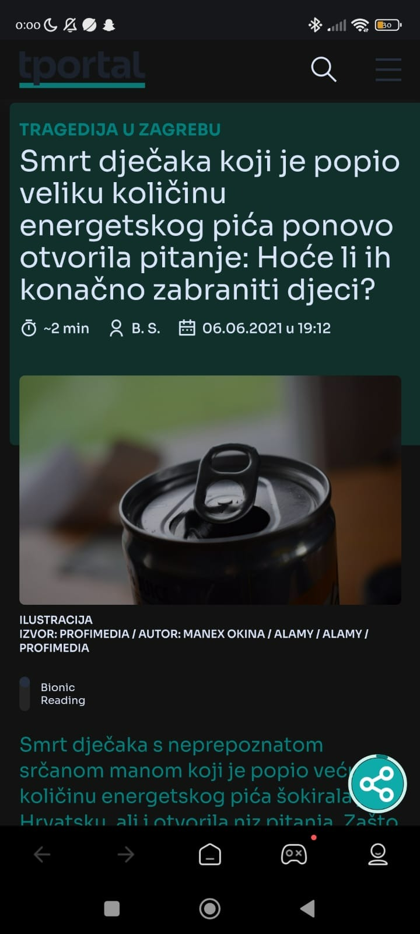
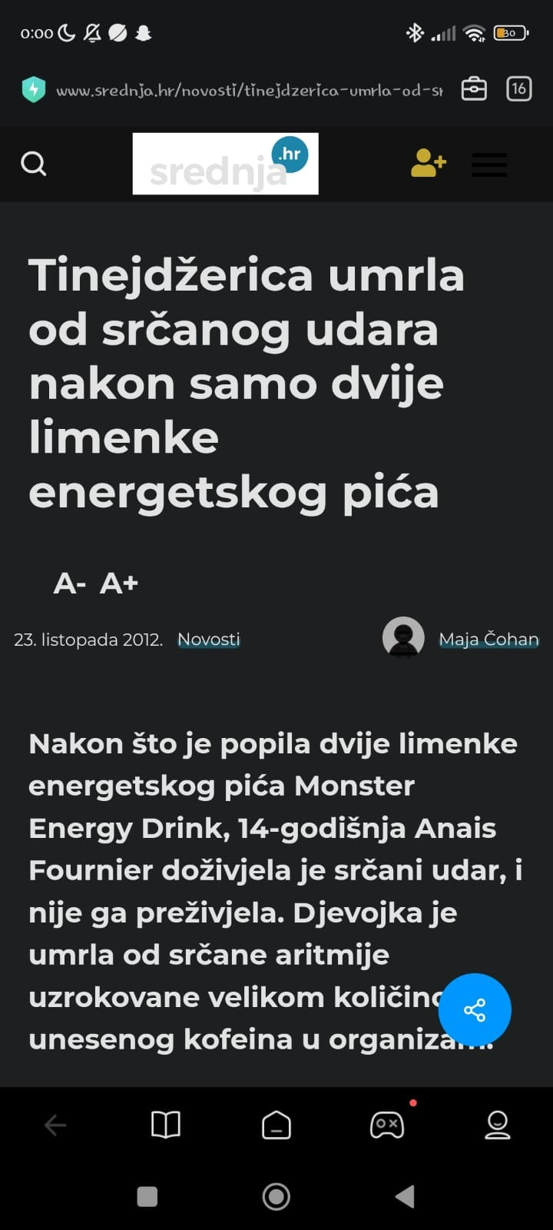
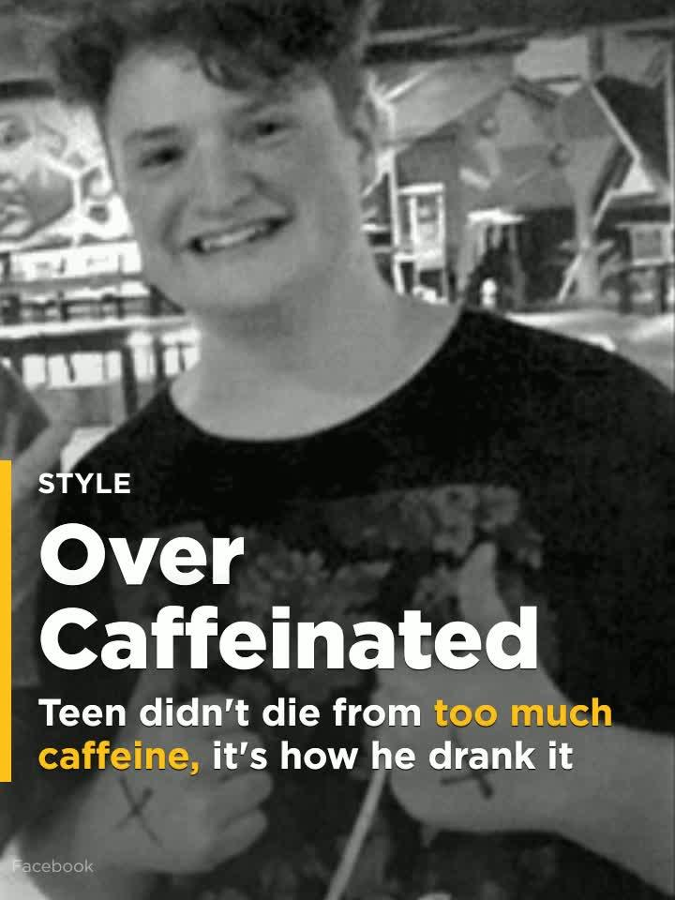
POSLJEDICE ENERGETSKIH PIĆA
TRAGEDIJA U ZAGREBU(06.06.2021.) - smrt trinaestogodišnjeg dječaka koji je popio veliku količinu energetskog pića.
Nakon što je popila dvije limenke energetskog pića Monster Energy Drink, 14-godišnja Anais Fournier doživjela je srčani udar, i nije ga preživjela. Djevojka je umrla od srčane aritmije uzrokovane velikom količinom unesenog kofeina u organizam.
U dva sata Davis Allen Cripe popio bijelu kavu i dva energetska pića, a onda se iznenada srušio i umro od zastoja srca i srušio se u školi

Slide 12
ŠTO MOŽEMO UČINITI?
RAZGOVOR I EDUKACIJA: Razgovarajte o negativnim posljedicama konzumacije energetskih pića, osobito negativnim utjecajem na debljinu, karijes i svakodnevno funkcioniranje.
ZDRAVIJE ALTERNATIVE:
Kod osjećaja umora i manjka energije, pokušajte potaknuti na zdravije alternative energetskim pićima.
BUDITE PRIMJER:
Ne konzumirajte energetska pića pred maloljetnicima i ne ostavljajte ih na mjestima koja su im dostupna.
SURADNJA S UČITELJIMA I DRUGIM RODITELJIMA: Udružite se s učiteljima i drugima u educiranju o rizicima konzumacije energetskih pića. Ako maloljetnik vidi da su njegovi vršnjaci smanjili unos energetskih pića, smanjit će i on.

Slide 13
HVALA NA PAŽNJI!

